Slide 1
Latinski do izuma tiska
De laudibus sanctae crucis; https://www.bl.uk/medieval-english-french-manuscripts/articles/the-latin-middle-ages

Slide 2
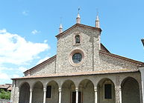
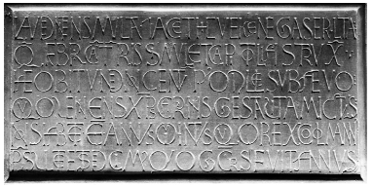
Samostanske škole
Monte Cassino – sv. Benedikt, 529.g.
Saksonski benediktinac Gottschalk, učenik Hrabana Maura,
bio je na dvoru kneza Trpimira c. 847.
Jedan od prvih natpisa na lat. na području Hrvatske je
epitaf Vekenege, benediktinke samostana sv. Marije u
Zadru (1111.)
Vivarium – Kasiodor, 544.g.
Irski redovnici čuvaju latinske rukopise
(i kršćanske i poganske)
Sankt Gallen – 613.g.
Bobbio – 614.g., sv. Kolumban
Fulda – 744., sv. Sturm (< Bonifacije)
https://www.researchgate.net/publication/323756045_Pjesma_na_grobu_-_Vecenegin_epitaf_u_kapitulu_Samostana_Sv_Marije

Slide 3
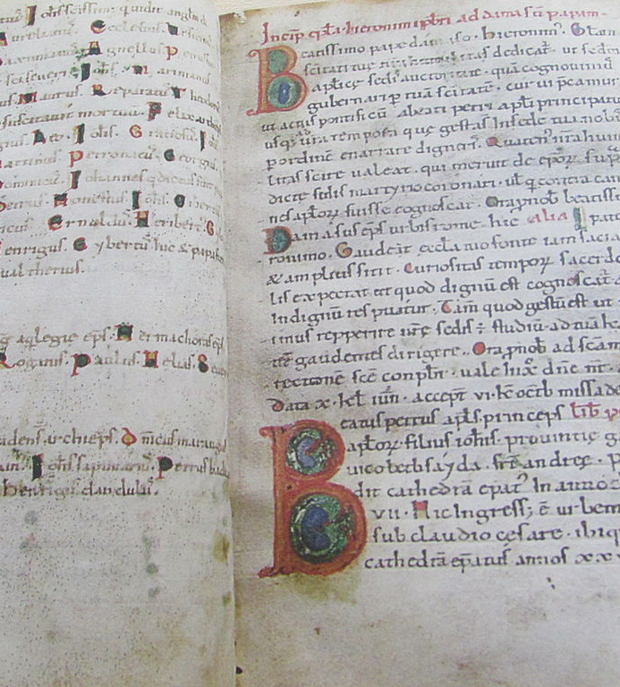
Karolinška renesansa
Korčulanski kodeks, 12.st.
Bijeli grab - vlastiti rad, https://hr.wikipedia.org/w/index.php?curid=541799
Karlo Veliki - Admonitio generalis 789.
potreba obnove školstva
u Franačkom Carstvu osnivaju se samostanske škole,
skriptoriji i prve katedralne škole
dvorska škola u Aachenu okuplja najučenije ljude
toga doba
Anglosas Alkuin (učitelj H. Maura), Irac Ivan Skot
Eriugena...
Standardiziranje pisma prijepisa starih tekstova (karolina)
Naslijeđena podjela na 7 artes liberales (trivium i quadrivium)
Kristijaniziranje Europe i stvaranje politički ovisnih država
Ideal imperium Christianum = država gdje neće biti važno „tko je Grk ili Židov, ali ni tko je Akvitanac, Langobard, Burgundac, Alaman, sužanj ili slobodan, jer svi su jedno u Kristu“, (nadbiskup Lyona Agobard, 8/9.st.)

Slide 4
Svijest o jeziku
Nastanak romanskih jezika – 9. stoljeće (lingua Romana rustica 813.g.)
Razvoj pismenosti na narodnim jezicima (do 12. stoljeća)
Nastaju rasprave o razvoju pismenosti i podrijetlu jezika osim latinskog („sveti” jezik, uz hebrejski i grčki)
Franački redovnik Hraban Mauro († 865.), rasprava De origine linguarum (sive litterarum), o povijesnom razvitku pisama (od hebrejskoga) do nordijskih runa
Slaven Črnorizac Hrabar (pseudonim, kraj 9. st.), O pisьmeněxъ,, o opravdanosti postojanja glagoljice i slavenskoga prijevoda Biblije
1248. papa Inocent IV. senjskom biskupu Filipu odobrava slavljenje bogoslužja na crkvenoslavenskom jeziku prema knjigama pisanim glagoljicom (Hrvatska, Dalmacija i Bosna), na temelju uvjerenja da je sv. Jeronim začetnik glagoljice i hrvatskog jezika
tradicija crkvslav. liturgije će živjeti i u Češkoj (u 14.st. mnogi redovnici su doseljeni hrvatski glagoljaši)

Slide 5
Širenje pismenosti na pučke jezike
U doba širenja gradova, trgovine i građanstva (razvijeni srednji vijek)
Firentinci: Dante Alighieri (1265-1321, De vulgari eloquentia), Francesco Petrarca (1304-1374), Giovanni Boccaccio (1313-1375; Genealogia deorum gentilium, Esposizioni sopra la Commedia di Dante)
Zbog njihova ugleda i čitanosti, toskansko narječje bez lokalnih osobina postalo je tal. književni jezik
Dvojezičnost tipična za humanizam: književnost na pučkim jezicima, a učena, znanstvena djela, na latinskom (uz iznimke)
Aristokracija je barem dvojezična, često i višejezična – latinski uče od privatnih učitelja, a roditelji su im često iz različitih jezičnih sredina

Slide 6
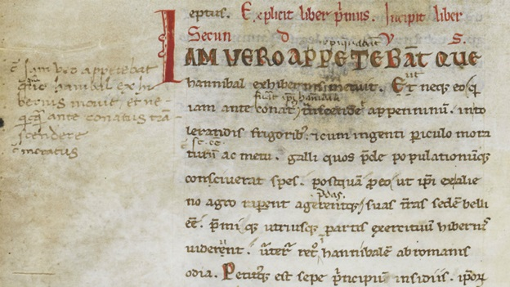
Dvosmjernost
Utjecaj narodnih jezika na latinski
posuđenice
Utjecaj narodnih književnosti na latinsku
trubadursko pjesništvo, petrarkizam
Priče i epovi o junacima - kralj Artur i vitezovi; Chanson de Roland, Carmen de prodicione Guenonis (oko 1120.); El cantar de mio Cid (14.st.); Orlando Furioso Ludovica Ariosta (1516.)...
Livije, Ab urbe condita, XXII, 1
s bilješkama koje su pisali
Petrarca i Lorenzo Valla (13/14.st.)
https://www.bl.uk/collection-guides/classical-latin-manuscripts

Slide 7
Nastanak sveučilišta - mjesta razmjene ideja
Doba vojnih pohoda na Orijentu, hodočašća, velikih sajmova... kao i najvažnijih djela na srvj. lat. (Abélard i Héloise, Toma Akvinski...)
Internacionalna (učenjaci iz svih kršćanskih zemalja) => jezik komunikacije i nastave - latinski
Izrasla iz katedralnih škola u velikim gradovima (npr. Pariz) ili onima s posebnim povlasticama (Oxford, Cambridge, Heidelberg, Padova...)
Sveučilište u Bologni 1088. prvo dobilo službeni naziv universitas studiorum
Padova 1222., Siena 1240., Napulj 1224. ili 1258., itd.; Zadar 1396.; Bratislava (Požun, Universitas Istropolitana) 1465. – Ivan Vitez od Sredne
Prag 1348. (Karlo IV.) - najstarije sveučilište sjeverno od Alpa i istočno od Francuske
pripadnici mnogih naroda (Čeha, Nijemaca, Poljaka); kulturno i trgovačko središte srednje Europe, između Baltika i Venecije
u 14. st. više tekstova na češkom veća nego na bilo kojem drugom slavenskom jeziku (prvi cjeloviti prijevod Biblije na živom slav. jeziku je češka Leskovecká bible)
rektor Jan Hus (1369-1415), reformator Crkve i pravopisa, radio i na standardizaciji češkog i na obrazovanju naroda

Slide 8
Latinski u Hrvatskoj
Počinje u sr. vijeku, birokratski (notarski spisi, statuti, Zlatna bula) i na natpisima
pismo Ivana VIII knezu Branimiru 879.
Historiografija
Sclavorum Regnum / "Ljetopis popa Dukljanina" (12.st.), Historia Salonitana Tome Arhiđakona (c. 1250.), najstarija dubrovačka kronika Versus Miletii (13. ili 14.st.), anonimne kronike Obsidio Iadrensis i Chronica Iadrensis (14.st.)
Hagiografija (~ tradicija irskih hagiografa)
Vita beati Ioannis (Trogir, 13.st.), Historia Christophori martyris (Rab, poč.14. st.), Translatio sanctae Anastasiae...
Crkvene rasprave
Juraj Slovinac (14/15.st.), profesor teologije na Sorbonni, „Dvorac djevičanstva” na lat. i franc.; slavi misu na dva jezika!
Od sredine XIV. st. kreće humanizam i u Hrvatskoj (Dalmaciji):
prepisivanje lat. rukopisa, epigrafskih natpisa i sl. – Marulićev In epigrammata priscorum commentarius; Codex Traguriensis
Gramatička i retorička djela, historiografija, moralna filozofija, pjesništvo (mitološki ili kršćanski ep)
Notes:
Primus episcopus Chrawacie qui scit utrumque ydioma, tam latinum quam chrawaticum, et celebrat missam in altero istorum ydiomatum quocumque sibi placet.

Slide 9
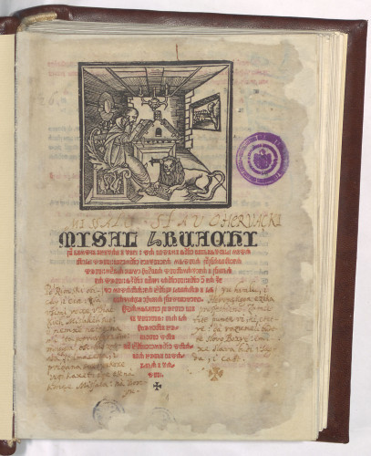
Humanistički krugovi
U Zadru početkom 15. stoljeća
Juraj Divnić, Federik Grisogono, Šimun Kožičić Benja
Trogir, Šibenik, Dubrovnik, Kotor sredinom 15. stoljeća
Petar i Koriolan Cipiko, Fran Trankvil Andreis
Juraj Šižgorić, Antun i Faust Vrančić, Ivan Polikarp Severitan
Ilija Crijević, Karlo Pucić, Jakov Bunić, Damjan Beneša,
Ludovik Crijević Tuberon...
Nikola Modruški, Ivan Bona Bolica
Istra, Split u 2. pol. 15. st.
Matija Grbić, Matija Vlačić Ilirik
Marko Marulić, Toma Niger, Frano Božičević Natalis...
Hvar i Korčula, Kvarner na prijelazu 15. u 16. stoljeće
Vinko Pribojević
Frane Petrić
Korvinov krug u Budimu, 2. pol. 15. st.
Ivan Vitez od Sredne, Jan Panonije
https://glagoljica.hr/?pr=i&id=15235

